Slide 1






Министерство экономического развития и инвестиций Самарской области
Осуществление расчета издержек субъектов предпринимательской и иной экономической деятельности в ходе проведения ОРВ

Slide 2




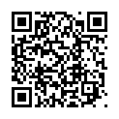
ОЦЕНКА СТАНДАРТНЫХ ИЗДЕРЖЕК
Министерство экономического развития и инвестиций Самарской области
08.04.2024 вступил в силу приказ Минэкономразвития России от 01.02.2024 № 54 «Об утверждении методики оценки стандартных издержек субъектов предпринимательской и иной экономической деятельности, возникающих в связи с исполнением требований регулирования»
Дополнительная поясняющая информация
Дополнительная поясняющая информация

Slide 3
ОЦЕНКА СТАНДАРТНЫХ ИЗДЕРЖЕК
Министерство экономического развития и инвестиций Самарской области
ЦЕЛЬ
Получение монетарной оценки издержек субъектов, возникающих при соблюдении предполагаемых к установлению или действующих требований регулирования
информационные
содержательные
ВИДЫ ИЗДЕРЖЕК
издержки простоя, простой
недополученная прибыль
альтернативные

Slide 4
ОЦЕНКА СТАНДАРТНЫХ ИЗДЕРЖЕК
Министерство экономического развития и инвестиций Самарской области
Разработаны справочники значений, используемые в формулах, и калькулятор для расчета издержек
1. справочник
типовых оценок
2. справочник
стандартных величин
3 способа
Расчета издержек
2. справочник
стандартных величин
3. детальная оценка НА ОСНОВЕ ПОИСКА И СБОРА ПЕРВИЧНЫХ ДАННЫХ

Slide 5
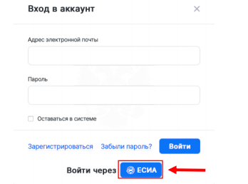
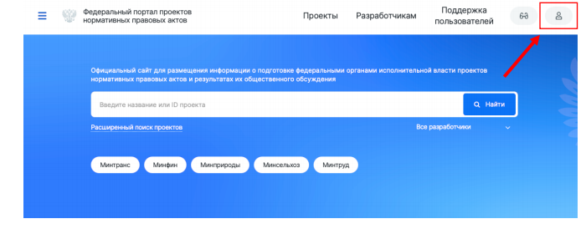
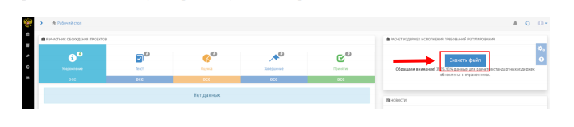
Сайт regulation.gov.ru
Министерство экономического развития и инвестиций Самарской области
Инструкция по загрузке калькулятора и справочников
Перейдите на сайт regulation.gov.ru
и нажмите на кнопку авторизации
2. Авторизуйтесь через ЕСИА (госуслуги)
3. В открывшемся окне нажмите на кнопку «Скачать файл» для загрузки архива со справочником и калькулятором актуальной версии
4

Slide 6
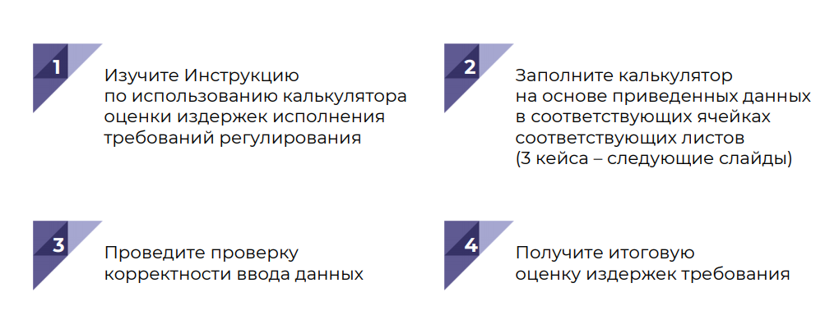
ОЦЕНКА СТАНДАРТНЫХ ИЗДЕРЖЕК
Министерство экономического развития и инвестиций Самарской области
Калькулятор оценки издержек исполнения требований регулирования
3 способа
Расчета издержек

Slide 7
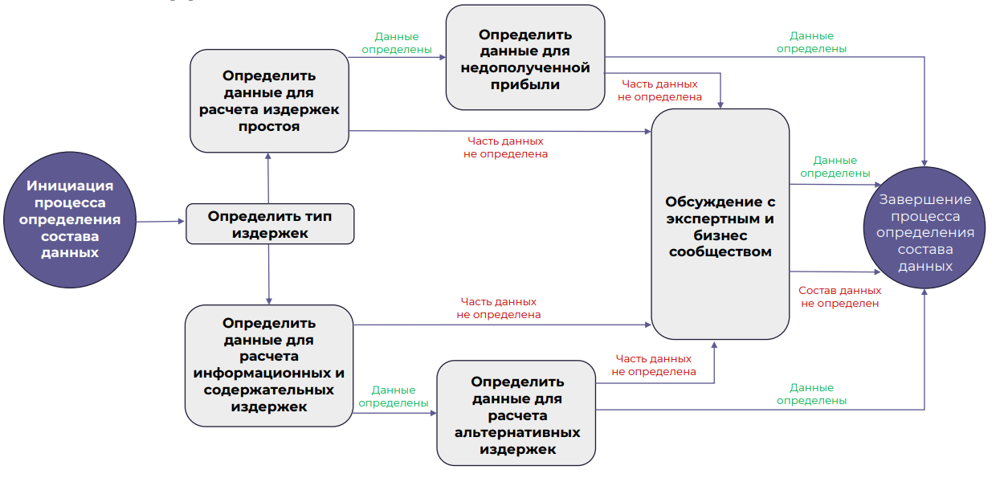
АЛГОРИТМ ДЕЙСТВИЙ ПО ОПРЕДЕЛЕНИЮ СОСТАВА ДАННЫХ ПРИ РАСЧЕТЕ ИЗДЕРЖЕК
Министерство экономического развития и инвестиций Самарской области

Slide 8
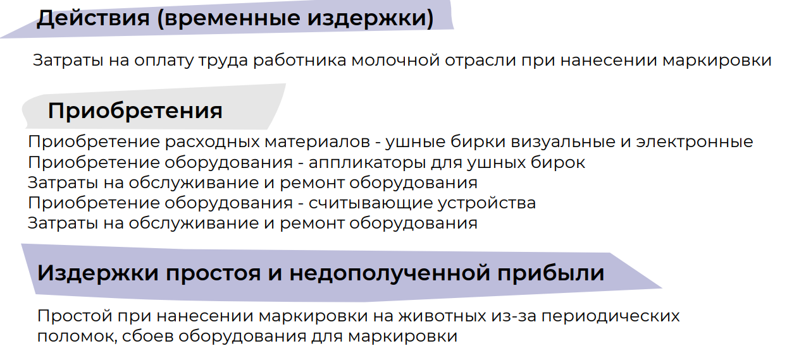
ПРИМЕР ОПРЕДЕЛЕНИЯ СОСТАВА ДАННЫХ И АНАЛИЗА БИЗНЕС ПРОЦЕССОВ
Министерство экономического развития и инвестиций Самарской области
Обязательное требование: обеспечить маркирование животных
Объект расчета: поголовье коров в хозяйствах, использующих визуальные средства маркирования

Slide 9
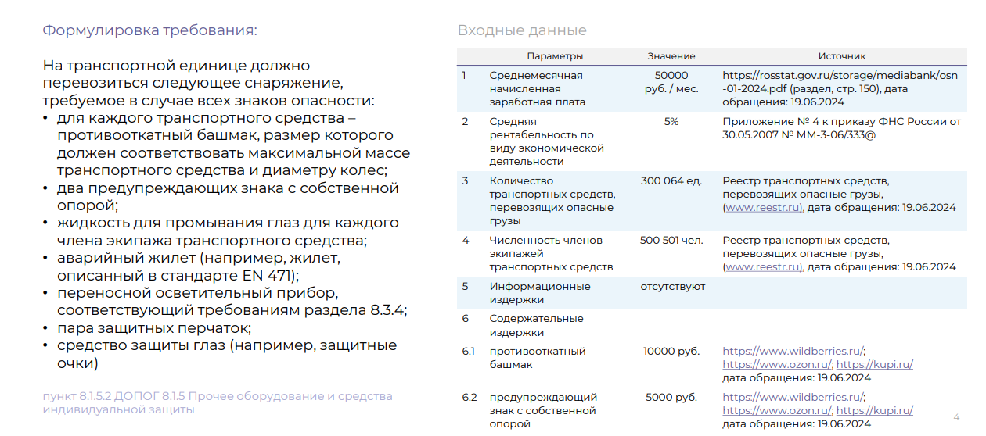
ПРИМЕР ЗАПОЛНЕНИЯ КАЛЬКУЛЯТОРА № 1
Министерство экономического развития и инвестиций Самарской области

Slide 10
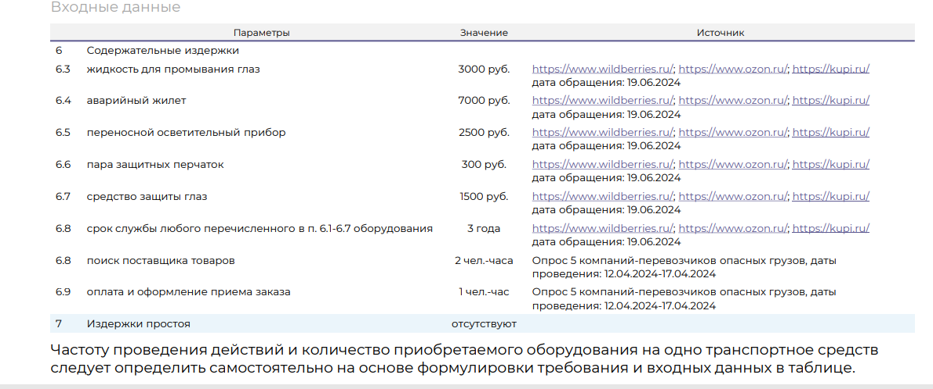
ПРИМЕР ЗАПОЛНЕНИЯ КАЛЬКУЛЯТОРА № 1 (ПРОДОЛЖЕНИЕ)
Министерство экономического развития и инвестиций Самарской области

Slide 11
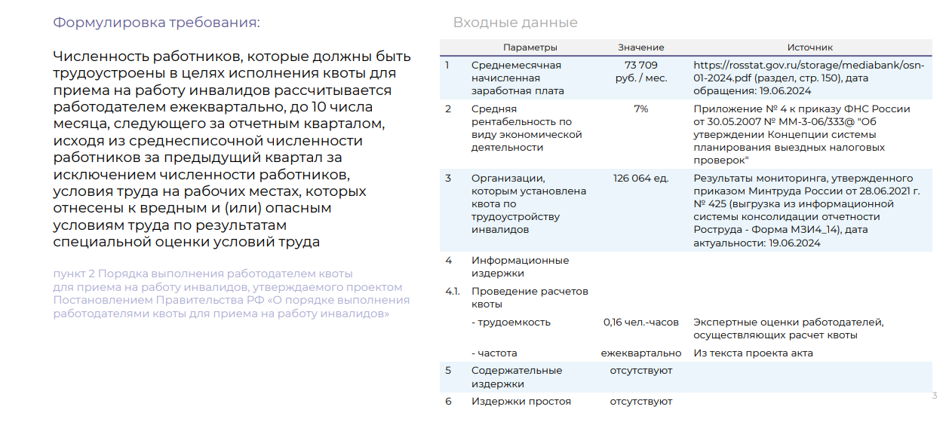
ПРИМЕР ЗАПОЛНЕНИЯ КАЛЬКУЛЯТОРА № 2
Министерство экономического развития и инвестиций Самарской области

Slide 12
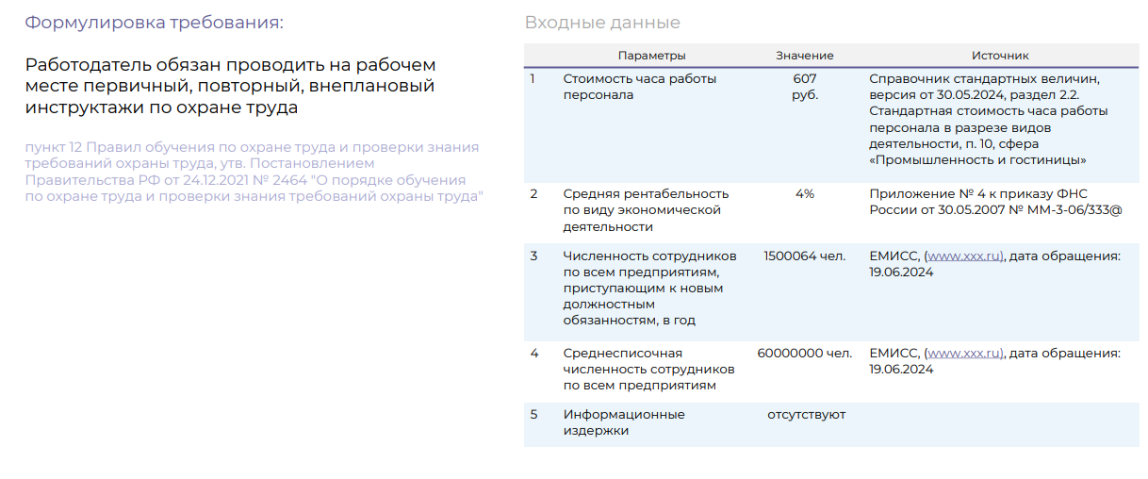
ПРИМЕР ЗАПОЛНЕНИЯ КАЛЬКУЛЯТОРА № 3
Министерство экономического развития и инвестиций Самарской области

Slide 13
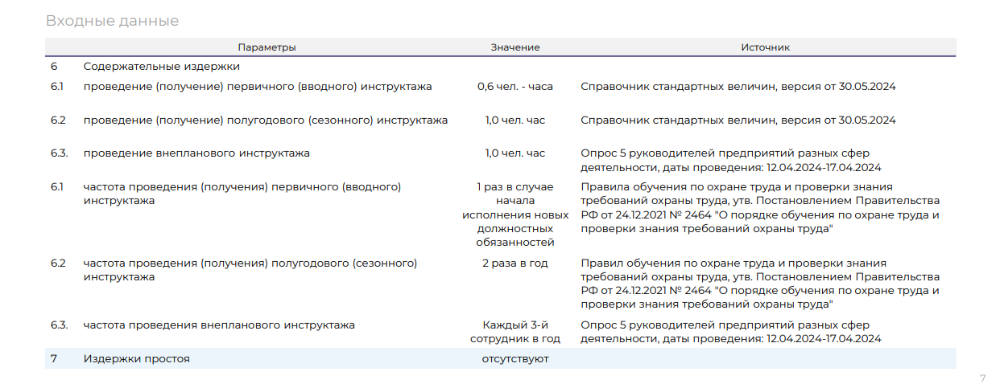
ПРИМЕР ЗАПОЛНЕНИЯ КАЛЬКУЛЯТОРА № 3 (ПРОДОЛЖЕНИЕ)
Министерство экономического развития и инвестиций Самарской области

Slide 14
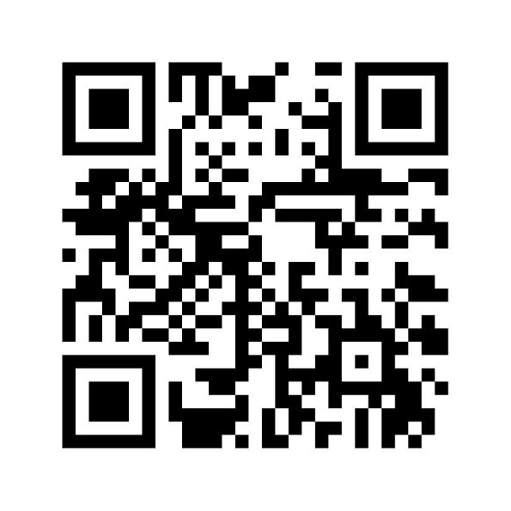
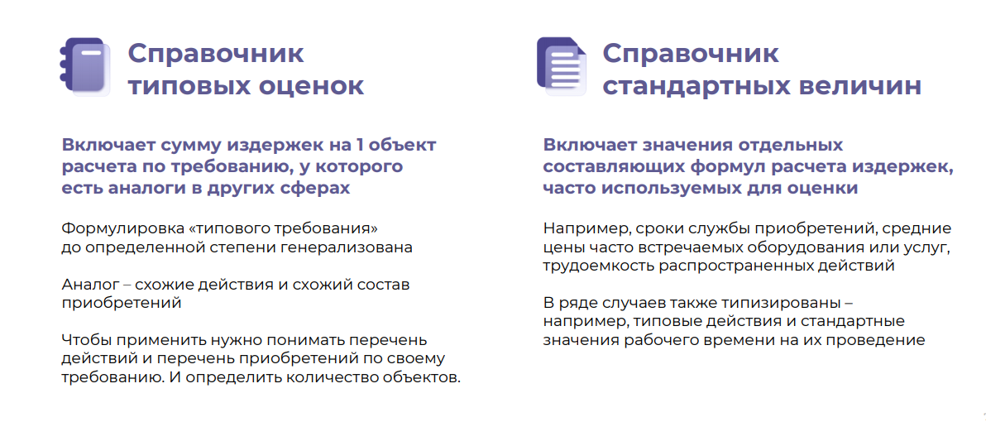
СПРАВОЧНИКИ
Министерство экономического развития и инвестиций Самарской области

Slide 15
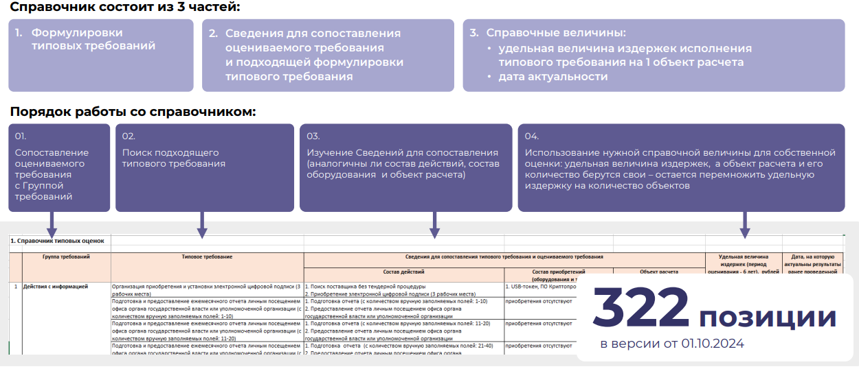
СПРАВОЧНИК ТИПОВЫХ ОЦЕНОК
Министерство экономического развития и инвестиций Самарской области

Slide 16
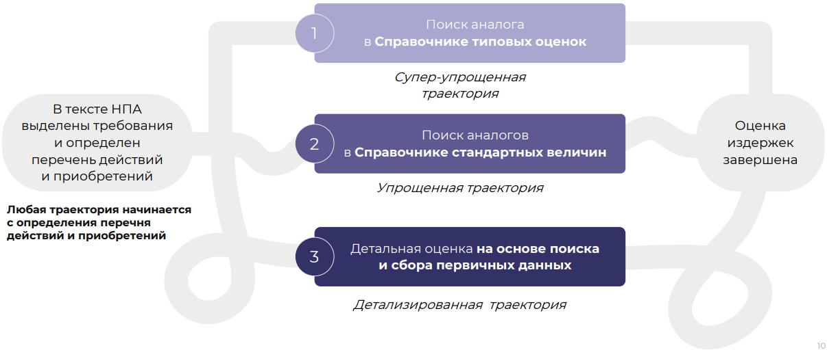
СПОСОБЫ ОЦЕНКИ ИЗДЕРЖЕК
Министерство экономического развития и инвестиций Самарской области
Три варианта (траектории) проведения оценки издержек:

Slide 17
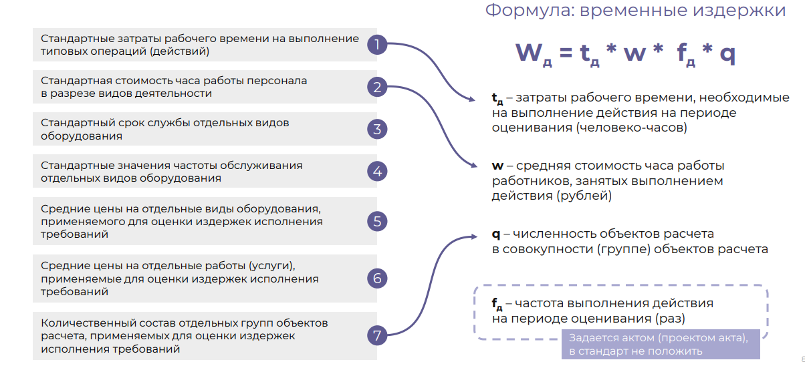
СОСТАВ ФОРМУЛЫ РАСЧЕТА
Министерство экономического развития и инвестиций Самарской области

Slide 18
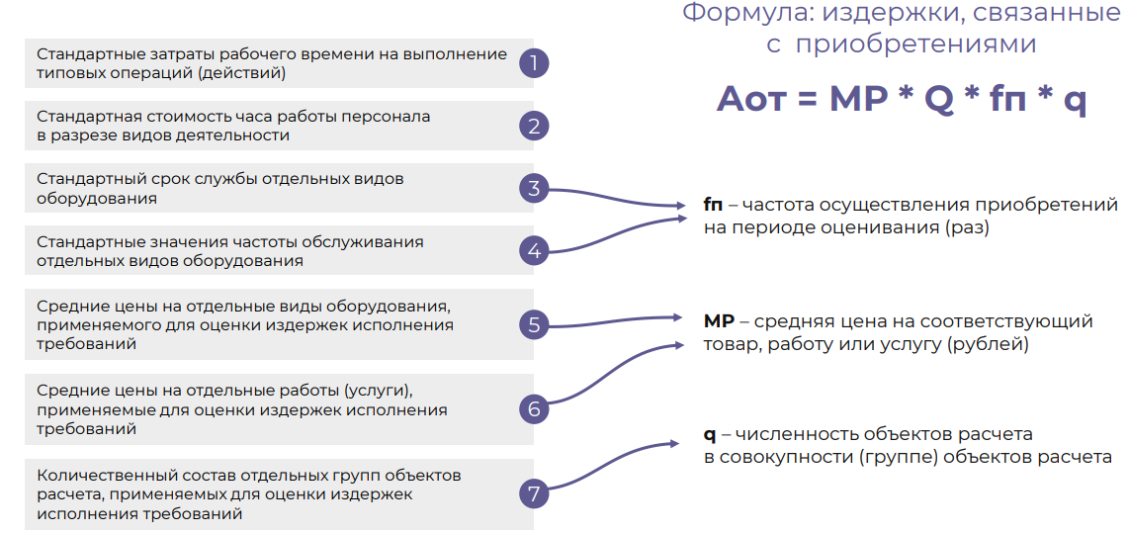
СОСТАВ ФОРМУЛЫ РАСЧЕТА
Министерство экономического развития и инвестиций Самарской области

Slide 19
ПРИМЕР 1
Постановление Правительства Самарской области от 27.10.2021 № 813
«Об установлении отдельного расходного обязательства Самарской области и утверждении Порядка предоставления грантов в форме субсидий из областного бюджета, в том числе формируемых за счет планируемых к предоставлению в областной бюджет средств федерального бюджета, юридическим лицам (за исключением субсидий государственным (муниципальным) учреждениям), индивидуальным предпринимателям - производителям товаров, работ, услуг, являющимся субъектами малого и (или) среднего предпринимательства, включенным в реестр социальных предприятий, а также субъектам малого и (или) среднего предпринимательства, созданным физическими лицами в возрасте до 25 лет включительно»
Субъекты предпринимательской деятельности:
заявители;
получатели грантов в форме субсидии;

Slide 20
ПРИМЕР 1
В соответствии с приказом Минэкономразвития России от 01.02.2024 № 54 «Об утверждении методики оценки стандартных издержек субъектов предпринимательской и иной экономической деятельности, возникающих в связи с исполнением требований регулирования» проведен детализированный расчет исполнения требований регулирования в отношении (информационных) издержек исполнения требований, которые понесут адресаты предлагаемого правового регулирования при подготовке необходимого пакета документов для получения гранта в форме субсидии.
В соответствии с пунктом 5.7 Порядка для участия в конкурсном отборе участники представляют в министерство путем размещения в системе «Электронный бюджет» следующие документы:
Документ | Временные издержки (минут) | Расходные материалы (лист)
Заявка на участие в конкурсном отборе по предоставлению гранта | 20 | -
Справка налогового органа об отсутствии у участника конкурсного отбора задолженности по уплате налогов, сборов и страховых взносов в бюджеты бюджетной системы Российской Федерации в размере, превышающем размер, определенный пунктом 3 статьи 47 Налогового кодекса Российской Федерации. | 25 | -
Анкета субъекта малого или среднего предпринимательства, осуществляющего деятельность в сфере социального предпринимательства, по форме согласно приложению 1 к Порядку (представляет только социальное предприятие) | 15 | 6
Бизнес-план проекта в сфере предпринимательства по форме согласно приложению 2 к Порядку | 15 | 4
Итого: | 75 | 10

Slide 21
ПРИМЕР 1
I. Информационные издержки
1. Информационные издержки заявителя на получение гранта
1.1. Временные издержки:
Сумма временных издержек субъектов предпринимательской деятельности рассчитывается в соответствии с формулой:
Wд = tд x w x k x fд x q,
где:
tд - затраты рабочего времени, необходимого на выполнение действия (человеко-часов);
w - средняя стоимость часа работы работников, занятых выполнением действия (рублей);
k - коэффициент налоговых отчислений и иных обязательных платежей, связанных с оплатой труда штатных работников (единиц), размер которого в общем случае принимается равным 1,302;
fд - частота выполнения действия j-м году (раз);
q - численность объектов расчета в совокупности (группе) объектов расчета.
Средняя заработная плата в Самарской области 58 461 рублей (по данным территориального органа Федеральной службы государственной статистики по Самарской области за январь – март 2025 года), среднее количество рабочих часов в месяц 164.
Следовательно, стоимость заработной платы сотрудника (чел./час) составляет 356,1 руб.
Wд = 1,25 х 356,1 х 1,302 х 1 х 1=580 руб.

Slide 22
ПРИМЕР 1
1.2. Издержки, связанные с приобретениями
Сумма затрат на каждое из приобретений, необходимых для выполнения требования (Aот) (рублей), рассчитывается по формуле:
Aот = MP x Q x fп x q,
где:
MP – средняя цена на соответствующий товар, работу или услугу (рублей);
Q – количество единиц товара, работ или услуг одного вида в одном приобретении (единиц);
Fп – частота осуществления приобретений, включая приобретение оборудования (fпо) и приобретение работ, услуг (fпу) (раз);
q – численность объектов расчета в совокупности (группе) объектов расчета.
Aот = 2,65 руб. (стоимость 1 листа бумаги, картридж) х 10 х 1=26,5 руб.
Осуществлена выборка коммерческих предложений на получение квалифицированной электронной подписи.
По предложениям «УЦ Контура», ГК «Астрал», ФНС России стоимость получения квалифицированной электронной подписи составляет от 2000 руб. до 3900 руб. Таким образом, средняя цена получения электронного носителя 2950 руб.
Сумма затрат на приобретение квалифицированной электронной подписи (в случае если она не использовалась в рамках основных производственных рабочих процессов и имела сложившуюся практику применения ранее):
Средняя цена – 2 950 руб.
Количество единиц товара – 1

Slide 23
ПРИМЕР 1
Частота осуществления приобретений – 1
Численность объектов расчета – 1
Aот = 2950 (руб.) х 1 х 1 х 1 = 2950 руб.
2950+26,5=2 976,5 руб.
Таким образом, общая сумма издержек, связанных с приобретением равна 2 976,5 руб.
Итого заявитель на получение гранта несет следующие издержки:
2 976,5 руб. + 580 руб. = 3 556,5 руб.
В случае предоставлении гранта получатель гранта должен будет предоставить следующие документы:
Отчет о достижении результата предоставления гранта (ежеквартальный) | 20 | 4
Отчет об осуществлении расходов, источником финансового обеспечения которых является грант (ежеквартальный) | 20 | 4
Итого всего: | 60 | 8

Slide 24
ПРИМЕР 1
2. Информационные издержки получателя гранта
2.1. Временные издержки:
Сумма временных издержек субъектов предпринимательской деятельности рассчитывается в соответствии с формулой:
Wд = tд x w x k x fд x q,
где:
tд - затраты рабочего времени, необходимого на выполнение действия (человеко-часов);
w - средняя стоимость часа работы работников, занятых выполнением действия (рублей);
k - коэффициент налоговых отчислений и иных обязательных платежей, связанных с оплатой труда штатных работников (единиц), размер которого в общем случае принимается равным 1,302;
fд - частота выполнения действия j-м году (раз);
q - численность объектов расчета в совокупности (группе) объектов расчета.
Средняя заработная плата в Самарской области 58 461 рублей (по данным территориального органа Федеральной службы государственной статистики по Самарской области за январь – март 2025 года), среднее количество рабочих часов в месяц 164. Следовательно, стоимость заработной платы сотрудника (чел./час) составляет 356,5 руб.
Wд =1 х 356,5 х 1,302 х 1х 1= 464,2 руб.

Slide 25
ПРИМЕР 1
2.2. Издержки, связанные с приобретениями:
2.2.1. Покупка расходных материалов:
Сумма затрат на каждое из приобретений, необходимых для выполнения требования (Aот) (рублей), рассчитывается по формуле:
Aот = MP x Q x fп x q,
где:
MP – средняя цена на соответствующий товар, работу или услугу (рублей);
Q – количество единиц товара, работ или услуг одного вида в одном приобретении (единиц);
Fп – частота осуществления приобретений, включая приобретение оборудования (fпо) и приобретение работ, услуг (fпу) (раз);
q – численность объектов расчета в совокупности (группе) объектов расчета.
Aот = 2,65 руб. (стоимость 1 листа бумаги, картридж) х 8 х 1 х 1 = 21,2 руб.
Итого: 464,2 + 21,2 = 485,4 руб.
Итого получатель гранта несет следующие издержки (вместе с подачей документов на получение гранта):
3 556,5 + 485,4 = 4041,9 руб. (при использовании системы «Электронный бюджет»).

Slide 26
ПРИМЕР 1
3. Транспортные расходы
Средняя стоимость проезда составляет 450 рублей и 120 минут в одну сторону (из условного центра муниципального образования до г. Самара).
Для расчета учтем поездку туда и обратно – 900 рублей и 240 минут.
Оплата труда сотрудника на поездку составляет:
Wд = tд x w x k x fд x q,
где:
tд - затраты рабочего времени, необходимого на выполнение действия (человеко-часов);
w - средняя стоимость часа работы работников, занятых выполнением действия (рублей);
k - коэффициент налоговых отчислений и иных обязательных платежей, связанных с оплатой труда штатных работников (единиц), размер которого в общем случае принимается равным 1,302;
fд - частота выполнения действия j-м году (раз);
q - численность объектов расчета в совокупности (группе) объектов расчета.
Средняя заработная плата в Самарской области 58 461 рублей (по данным территориального органа Федеральной службы государственной статистики по Самарской области за январь – март 2025 года), среднее количество рабочих часов в месяц 164. Следовательно, стоимость заработной платы сотрудника (чел./час) составляет 356,5 руб.
Wд =(4 х 356,5 х 1,302 х 1 х 1) + 900 = 2 756,7 руб.

Slide 27
ПРИМЕР 1
Итого заявитель на получение гранта несет следующие издержки:
3 556,5 +2756,7= 6 313,2руб. (при направлении документов на бумажном носителе).
Итого получатель гранта несет следующие издержки (вместе с подачей документов на получение гранта):
4041,9+(2756,7*2)= 9 555,3 руб. (при направлении документов на бумажном носителе).
Стоит отметить, что в 2024 году грант получили 125 заявителей, при этом 141 СМСП подал заявку на участие в конкурсном отборе.
Следовательно, издержки, которые несут заявители (получатели) при подготовке и подаче документов, являются незначительными для заявителей и потенциальных получателей грантов в сравнении с суммой гранта, который они могут получить, и не создают затруднений при получении государственной поддержки.
№ пп | Издержки | Сумма (рублей)
I | Информационные | Заявителя 3 556,5 / 6313,2руб.
 |  | Получателя 4041,9 / 9 555,3руб.
II | Содержательные | Отсутствуют
III | Издержки простоя, простой | Отсутствуют
IV | Неполученная прибыль | Отсутствуют
V | Альтернативные | Отсутствуют
 | Всего: | Заявителя 3 556,5 / 6313,2руб.
 |  | Получателя 4041,9 / 9 555,3руб.

Slide 28
ПРИМЕР 2
проект постановления Правительства Самарской области
«О внесении изменений в постановление Правительства Самарской области от 10.09.2021 № 689 «Об утверждении Положения о региональном государственном контроле (надзоре) за приемом на работу инвалидов в пределах установленной квоты и признании утратившими силу отдельных постановлений Правительства Самарской области»
Субъекты предпринимательской деятельности:
контролируемые лица

Slide 29
ПРИМЕР 2
Расчет издержек адресатов правового регулирования был произведен в соответствии с методикой оценки стандартных издержек субъектов предпринимательской и иной экономической деятельности, возникающих в связи с исполнением требований регулирования, утвержденной приказом Минэкономразвития России от 01.02.2024 № 54 «Об утверждении методики оценки стандартных издержек субъектов предпринимательской и иной экономической деятельности, возникающих в связи с исполнением требований регулирования».
Документы | Временные издержки (минут | Расходные материалы (лист)
Копии документов | 30 | 20
Пояснение | 10 | 3
Возражение | 10 | 3
Жалоба | 10 | 4
Итого: | 60 | 30

Slide 30
ПРИМЕР 2
I. Информационные издержки
1. Информационные издержки заявителя на получение гранта
1.1. Временные издержки:
Сумма временных издержек субъектов предпринимательской деятельности рассчитывается в соответствии с формулой:
Wд = tд x w x k x fд x q,
где:
tд - затраты рабочего времени, необходимого на выполнение действия (человеко-часов);
w - средняя стоимость часа работы работников, занятых выполнением действия (рублей);
k - коэффициент налоговых отчислений и иных обязательных платежей, связанных с оплатой труда штатных работников (единиц), размер которого в общем случае принимается равным 1,302;
fд - частота выполнения действия j-м году (раз);
q - численность объектов расчета в совокупности (группе) объектов расчета.
Средняя заработная плата в Самарской области 58 461 рублей (по данным территориального органа Федеральной службы государственной статистики по Самарской области за январь – март 2025 года), среднее количество рабочих часов в месяц 164.
Следовательно, стоимость заработной платы сотрудника (чел./час) составляет 356,1 руб.
Wд = 1 х 356,1 х 1,302 х 1 х 1= 463,4 руб.

Slide 31
ПРИМЕР 2
1.2. Издержки, связанные с приобретениями
Сумма затрат на каждое из приобретений, необходимых для выполнения требования (Aот) (рублей), рассчитывается по формуле:
Aот = MP x Q x fп x q,
где:
MP – средняя цена на соответствующий товар, работу или услугу (рублей);
Q – количество единиц товара, работ или услуг одного вида в одном приобретении (единиц);
Fп – частота осуществления приобретений, включая приобретение оборудования (fпо) и приобретение работ, услуг (fпу) (раз);
q – численность объектов расчета в совокупности (группе) объектов расчета.
Aот = 2,65 руб. (стоимость 1 листа бумаги, картридж) х 30 х 1=80 руб.
Итого при направлении указанных документов в электронном виде издержки составят:
463,4 + 80 = 543,4 руб.

Slide 32
ПРИМЕР 2
1.3. Транспортные расходы
Средняя стоимость проезда составляет 40 рублей и 120 минут в одну сторону.
Для расчета учтем поездку туда и обратно – 80 рублей и 240 минут.
Оплата труда сотрудника на поездку составляет:
Wд = tд x w x k x fд x q,
где:
tд - затраты рабочего времени, необходимого на выполнение действия (человеко-часов);
w - средняя стоимость часа работы работников, занятых выполнением действия (рублей);
k - коэффициент налоговых отчислений и иных обязательных платежей, связанных с оплатой труда штатных работников (единиц), размер которого в общем случае принимается равным 1,302;
fд - частота выполнения действия j-м году (раз);
q - численность объектов расчета в совокупности (группе) объектов расчета.
Средняя заработная плата в Самарской области 58 461 рублей (по данным территориального органа Федеральной службы государственной статистики по Самарской области за январь – март 2025 года), среднее количество рабочих часов в месяц 164. Следовательно, стоимость заработной платы сотрудника (чел./час) составляет 356,5 руб.
Wд =(4 х 356,5 х 1,302 х 1 х 1) + 80 =1 936,7 руб.
Итого при направлении указанных документов нарочным способом издержки составят:
1 936,7 + 543,4= 2 480,1 руб.

Slide 33
ПРИМЕР 2
Разрабатываемый нормативный правовой акт предполагает при осуществлении контрольно-надзорных мероприятий использование мобильного приложения «Инспектор».
2. Информационные издержки, связанные с приобретениями
Сумма затрат на каждое из приобретений, необходимых для выполнения требования (A_{от}) (рублей), рассчитывается по формуле:
Aот = MP x Q x fп x q,
где:
MP – средняя цена на соответствующий товар, работу или услугу (рублей);
Q – количество единиц товара, работ или услуг одного вида в одном приобретении (единиц);
Fп – частота осуществления приобретений, включая приобретение оборудования (fпо) и приобретение работ, услуг (fпу) (раз);
q – численность объектов расчета в совокупности (группе) объектов расчета;
A_{от} = 18 000 руб. (стоимость 1 единицы планшетного компьютера ) х 4 х 1 х 1= 72 000 руб.
С помощью маркетплейсов осуществлена подборка устройств, необходимых для осуществления контрольно-надзорных мероприятий.
Средняя цена для устройства – 18 000 руб. (от 10 000 руб. до 26 000 руб.)
Для оптимального осуществления контрольных (надзорных) функций сотрудниками необходимо иметь 4 устройства.
Осуществлена подборка предложений по использованию мобильного интернета (при условии использования по месту нахождения контролируемого лица).
Средняя цена - 1 000 руб. в месяц (в зависимости от выбранного тарифа).
A_{от} = 1 000 руб. х 1 х 12 х 1 = 12 000 руб.

Slide 34
ПРИМЕР 2
Приобретение бессрочной лицензии СКЗИ КриптоПро CSP 5.0 для использования с мобильным приложением «Инспектор» - 6 000 руб.
Итого издержки, связанные с приобретением составят за год:
6 000+12 000+72 000=90 000 руб.
Также аналогично в случае необходимости контролируемое лицо может понести такие же расходы, связанные с приобретением устройства для использование мобильного приложения «Инспектор».
Однако отметим, что использование такого приложения (оно бесплатно) возможно и на персональном компьютере, и на мобильных устройствах.
Таким образом, общая сумма издержек, связанных с приобретением составит 90 000 руб. для органа исполнительной власти Самарской области.
Вместе с тем, такие расходы осуществляются в рамках текущего финансирования деятельности органа власти Самарской области.

Slide 35
Министерство экономического развития и инвестиций Самарской области
БЛАГОДАРЮ ЗА ВНИМАНИЕ!
2025

Slide 36












ЭФФЕКТИВНОЕ РЕГУЛИРОВАНИЕ на основании практического опыта разработан инструмент оценки эффективности регулирования
Министерство экономического развития и инвестиций Самарской области
ЭФФЕКТИВНОЕ РЕГУЛИРОВАНИЕ – регулирование, которое решает задачи с минимальными затратами и максимальной пользой для бизнеса, общества и государства
ИНДИКАТОРОВ ЭФФЕКТИВНОГО РЕГУЛИРОВАНИЯ – критерии оценки качества правовых актов, подтверждающиеся , в том числе, на основе данных из различных источников информации
Отсутствие избыточных процедур
Отсутствие дублирования требований
10
Оптимальный пакет документов
Содержание понятных требований и условий
Наличие межведомственного взаимодействия
Возможность доработки пакета документов
Электронная подача документов
Учет практики применения/ востребованности
Актуальность законодательства
Приемлемые сроки
 | Отсутствие избыточных процедур
 | Оптимальный пакет документов
 | Наличие межведомственного взаимодействия
 | Электронная подача документов
 | Актуальность законодательства
 | Отсутствие дублирования требований
 | Содержание понятных требований и условий
 | Возможность доработки пакета документов
 | Учет практики применения (востребованности)
 | Приемлемые сроки

Slide 37



СХЕМА ПРИМЕНЕНИЯ ИНСТРУМЕНТА
Министерство экономического развития и инвестиций Самарской области
1. СБОР
ИНФОРМАЦИИ
При рассмотрении правового акта проверяется наличие каждого индикатора эффективного регулирования. Для этого собирается информация из различных источников
Собранная информация подтверждает наличие всех индикаторов в акте?
Рассмотрение правового акта
и сбор данных из различных источников информации
Рекомендации по доработке
Вывод об эффективности регулирования
БИЗНЕС:
данные по запросу; опросы;
публичные консультации;
инициативы бизнеса
ИСТОЧНИКИ ИНФОРМАЦИИ
ОРГАНЫ ВЛАСТИ: официальные статистические данные; данные по запросу
ОТКРЫТЫЕ ДАННЫЕ:
аналитические материалы;
справочно-правовые системы; новостные каналы и т.д.
2. ВЫЯВЛЕНИЕ
ИНДИКАТОРА
И АНАЛИЗ
Если акт соответствует всем индикаторам, делается вывод
об эффективности регулирования. В случае несоответствия хотя бы одному индикатору проводится дополнительный анализ для определения причин такого несоответствия и оценки возможных последствий
ДА
НЕТ
3. РЕКОМЕНДАЦИИ
Если выявленные несоответствия приводят
к неэффективности регулирования, формируются конкретные рекомендации по их устранению

Slide 38
Министерство экономического развития и инвестиций Самарской области
БЛАГОДАРЮ ЗА ВНИМАНИЕ!
2025

